Slide 1
Reinforcement Learning
Grundlagen Grundbegriffe Grundübungen
Alfatraining Kurs 2025-05 Dozent: Karsten Flügge

Slide 2
Einführung
Begrüßung, Vorstellungsrunde, Einführung in die Unterrichtsform, alfaview & digitale Lernumgebung
Reinforcement Learning Kurs - Tag 1 Alfatraining 2025-05 Dozent: Karsten Flügge

Slide 3
Einführung Reinforcement Learning
Kleine Historie Machine & Reinforcement Learning
Grundlegende Konzepte
Einordnung
Reinforcement Learning als eine Art von Machine Learning
Unterschiede zu anderen Lernmethoden
SOTA State of the Art
Reinforcement Learning Kurs - Tag 1 Alfatraining 2025-05 Dozent: Karsten Flügge

Slide 4
Kleine Geschichte
1960 trucks vs cars
1980 AI Winter (ging nicht recht weiter mit Theorie)
2012 AlexNet (8 Schichten tiefes Netz für Bilderkennung)
Was brachte den Durchbruch:
mehr Rechenpower mit GPUs
Theoretische / Praktische Lösungen von vorigen Problemen:
Exploding / Vanishing Gradient
Over / Underfitting
Reinforcement Learning (viele Schichten)
dank dropout, residuals
Reinforcement Learning Kurs - Tag 1 Alfatraining 2025-05 Dozent: Karsten Flügge

Slide 5
Kleine Geschichte
Hintergründe:
Stochastik / Statistik
Reinforcement Learning Kurs - Tag 1 Alfatraining 2025-05 Dozent: Karsten Flügge

Slide 6
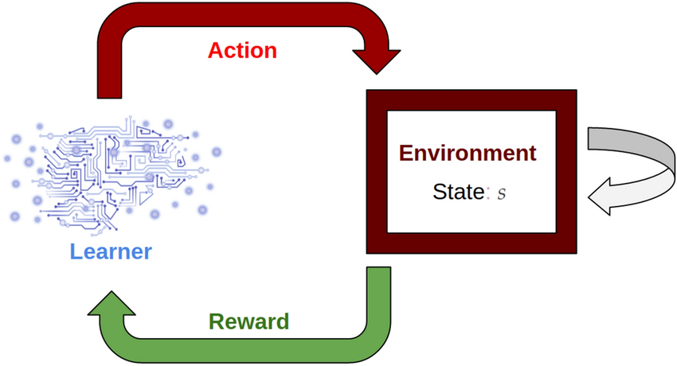
Reinforcement Learning
Reinforcement Learning (RL) ≈ (selbst)Verstärkendes Lernen:
Teilgebiet des maschinellen Lernens
ein Agent lernt, in einer Umgebung durch Interaktion optimale Entscheidungen zu treffen.
Ziel: Maximierung einer Belohnung durch Auswahl von Aktionen basierend auf Beobachtungen.
Reinforcement Learning Kurs - Tag 1 Alfatraining 2025-05 Dozent: Karsten Flügge

Slide 7
Kleine Geschichte Spiel-Agenten
Erfolgsgeschichte
Schach: Der Schach-Computer Deep Blue, der Garry Kasparov besiegt hat, ist ein Beispiel für einen deliberativen Spiel-Agenten, der durch umfassende Berechnungen Züge analysiert.
Jeopardy: When IBM was great (komplexe Architektur)
DeepMind: 2013 verschiedenste Atari Spiele mit dem selben Netz geschlagen ( Transfer Learning von Meta-Strategien!)
Go: AlphaGo, basierend auf Deep Learning und Reinforcement Learning, besiegte 2016 den weltbesten Go-Spieler.
Moderne
Videospiele: NPCs (Non-Player Characters) in Computerspielen sind oft KI-gesteuerte Agenten, die auf bestimmte Umgebungen oder Spieleraktionen reagieren.
Minecraft/Pokemon? Claude / Grok / ... live on Twitch
Deep Learning Kurs - Tag 16 Alfatraining 2024-08 Dozent: Karsten Flügge

Slide 8
Sutton
Die Vorstellung, dass wir durch Interaktion mit unserer Umgebung lernen, ist wahrscheinlich die erste, die uns in den Sinn kommt, wenn wir über die Natur des Lernens nachdenken. Wenn ein Säugling spielt, mit den Armen wedelt oder sich umsieht, hat er keinen expliziten Lehrer, aber eine direkte sensomotorische Verbindung zur Umwelt. Durch das Ausüben dieser Verbindung entsteht eine Fülle an Informationen über Ursache und Wirkung, über die Konsequenzen von Handlungen und darüber, was zu tun ist, um Ziele zu erreichen. Solche Interaktionen sind zweifellos eine bedeutende Quelle unseres Wissens über die Umwelt und uns selbst – sei es beim Autofahren lernen oder beim Führen eines Gesprächs. Wir nehmen stets wahr, wie die Umwelt auf unser Verhalten reagiert und versuchen, durch unser Handeln Einfluss zu nehmen. Lernen durch Interaktion ist eine grundlegende Idee, die nahezu allen Theorien des Lernens und der Intelligenz zugrunde liegt.
Reinforcement Learning Kurs - Tag 1 Alfatraining 2025-05 Dozent: Karsten Flügge

Slide 9
Sutton
Wir untersuchen einen rechnergestützten Ansatz zum Lernen durch Interaktion. Anstatt direkt darüber zu theoretisieren, wie Menschen oder Tiere lernen, untersuchen wir idealisierte Lernsituationen und bewerten die Effektivität verschiedener Lernmethoden. Wir nehmen dabei die Perspektive eines KI-Forschers oder Ingenieurs ein. Wir entwerfen Maschinen, die effektiv Lernprobleme von wissenschaftlichem oder wirtschaftlichem Interesse lösen, und bewerten die Entwürfe durch mathematische Analysen oder rechnergestützte Experimente. Der untersuchte Ansatz, das Verstärkungslernen (Reinforcement Learning), ist wesentlich stärker auf zielgerichtetes Lernen aus Interaktionen fokussiert als andere maschinelle Lernansätze.
Reinforcement Learning Kurs - Tag 1 Alfatraining 2025-05 Dozent: Karsten Flügge

Slide 10
Themen des Kurses
REINFORCEMENT LEARNING
Einführung in Reinforcement Learning (ca. 1 Tag)
Definition und grundlegende Konzepte
Unterschiede zu anderen Lernmethoden
Anwendungsbereiche und Beispiele
Markov Decision Processes (MDPs) (ca. 2 Tage)
Definition und Eigenschaften von MDPs
Value-Funktionen und Policy
Bellman-Gleichungen
Dynamic Programming Ansatz
Q-Learning (ca. 2 Tage)
Definition und Algorithmus
Exploration vs. Exploitation
Konvergenz- und Optimierungseigenschaften
Anwendungen in Spielen, Robotik und anderen Bereichen
Deep Reinforcement Learning (ca. 3 Tage)
Deep Q-Learning
Deep Deterministic Policy Gradients (DDPG)
Actor-Critic-Methoden
Policy Gradient-Methoden
Fortgeschrittene Themen (ca. 4 Tage)
Model-Based Reinforcement Learning
Multi-Agent Reinforcement Learning
Inverse Reinforcement Learning
Meta Reinforcement Learning
Praktische Anwendungen (ca. 3 Tage)
Implementierung von Reinforcement Learning Algorithmen
Anwendung auf ausgewählte Probleme und Fallstudien
Evaluation und Tuning der Algorithmen
Zusammenfassung und Ausblick (ca. 2 Tage)
Zusammenfassung der wichtigsten Konzepte und Ergebnisse
Herausforderungen und zukünftige Entwicklungen in Reinforcement
Learning
Projektarbeit (ca. 3-5 Tage)
Zur Vertiefung der gelernten Inhalte
Präsentation der Projektergebnisse
Reinforcement Learning Kurs - Tag 1 Alfatraining 2025-05 Dozent: Karsten Flügge

Slide 11
Themen des Kurses
Woche 1
Montag
Einführung in Reinforcement Learning
Grundlegende Konzepte
Unterschiede zu anderen Lernmethoden
Anwendungsbereiche und Beispiele
Dienstag
Markov Decision Processes (MDPs)
Definition und Eigenschaften von MDPs
Value-Funktionen
Policy
Mittwoch
Bellman-Gleichungen
Kapitel 7.3 im Buch!
Dynamic Programming Ansatz
Praktische Übungen
Donnerstag
Q-Learning: Definition, Algorithmus
Exploration vs. Exploitation
Kapitel 3.2 im Buch
Freitag
Konvergenz- und Optimierungseigenschaften
Anwendungen in Spielen, Robotik etc.
Vertiefung durch praktische Übungen
Reinforcement Learning Kurs - Tag 1 Alfatraining 2025-05 Dozent: Karsten Flügge

Slide 12
Themen des Kurses
Woche 2
Montag
Deep Reinforcement Learning
Deep Q-Learning
Dienstag
Deep Deterministic Policy Gradients (DDPG)
Actor-Critic-Methoden
Mittwoch
Policy Gradient-Methoden
Donnerstag
Model-Based Reinforcement Learning
Freitag
Multi-Agent Reinforcement Learning
Praktische Anwendungen und Übungen
Reinforcement Learning Kurs - Tag 1 Alfatraining 2025-05 Dozent: Karsten Flügge

Slide 13
Themen des Kurses
Woche 3
Montag
Inverse Reinforcement Learning
Dienstag
Meta Reinforcement Learning
Mittwoch
Implementierung von RL-Algorithmen
Donnerstag
Anwendung auf ausgewählte Probleme und Fallstudien
Freitag
Evaluation und Tuning der Algorithmen
Reinforcement Learning Kurs - Tag 1 Alfatraining 2025-05 Dozent: Karsten Flügge

Slide 14
Themen des Kurses
Woche 4
Montag
Zusammenfassung der wichtigsten Konzepte und Ergebnisse
Dienstag
Herausforderungen und zukünftige Entwicklungen
Mittwoch
Start der Projektarbeit, Themenvergabe
Donnerstag
Erstellung der Projektarbeit
Freitag
Abschluss der Projektarbeit, Präsentation und Bewertung
Reinforcement Learning Kurs - Tag 1 Alfatraining 2025-05 Dozent: Karsten Flügge

Slide 15
Sutton
1.1 Verstärkungslernen
Verstärkungslernen bedeutet zu lernen, was zu tun ist – also wie Situationen in Handlungen überführt werden –, um ein numerisches Belohnungssignal zu maximieren. Der Lernende wird nicht darüber informiert, welche Handlungen er ausführen soll, sondern muss durch Ausprobieren selbst herausfinden, welche Handlungen am meisten Belohnung bringen. In den interessantesten und herausforderndsten Fällen wirken sich Handlungen nicht nur auf die unmittelbare Belohnung aus, sondern auch auf die nächste Situation und darüber hinaus auf alle zukünftigen Belohnungen. Diese beiden Merkmale – Lernen durch Versuch und Irrtum und verzögerte Belohnung – sind die wichtigsten Unterscheidungsmerkmale des Verstärkungslernens.
Verstärkungslernen ist wie viele andere Themen, die auf „-en/-ing“ enden (z.B. maschinelles Lernen oder Bergsteigen), gleichzeitig ein Problem, eine Klasse von Lösungsverfahren und ein Forschungsgebiet. Es ist praktisch, für alle drei Bereiche denselben Namen zu verwenden, aber gleichzeitig ist es wichtig, sie gedanklich zu unterscheiden. Besonders wichtig im Verstärkungslernen ist die Unterscheidung zwischen Problemen und Lösungsverfahren – das Versäumnis, diese Unterscheidung zu machen, ist Quelle vieler Missverständnisse.
Reinforcement Learning Kurs - Tag 1 Alfatraining 2025-05 Dozent: Karsten Flügge

Slide 16
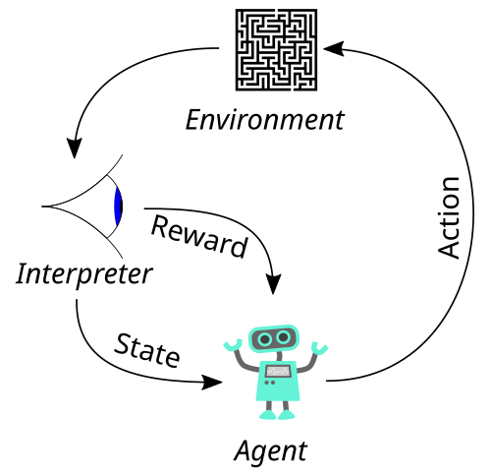
(selbst) Verstärkendes Lernen
Übersicht und Definition
Reinforcement Learning (RL) ≈ (selbst)Verstärkendes Lernen "Bestärkendes Lernen"
Teilgebiet des maschinellen Lernens, bei dem ein Agent lernt, in einer Umgebung durch Interaktion optimale Entscheidungen zu treffen.
Ziel: Maximierung einer Belohnung durch Auswahl von Aktionen basierend auf Beobachtungen.
Grundlage: Trial-and-Error-Prinzip + Rückmeldung durch Reward-(Belohnung)-Signale.
Allgemeines Framework welches sich auf verschiedenste Situationen anwenden lassen soll
https://en.wikipedia.org/wiki/Reinforcement_learning
https://de.wikipedia.org/wiki/Bestärkendes_Lernen
Reinforcement Learning Kurs - Tag 1 Alfatraining 2025-05 Dozent: Karsten Flügge

Slide 17
Anwendungsbereiche und Beispiele
Anwendungsbereiche und Beispiele
Spiele: z. B. AlphaGo, Schach, Atari-Spiele, …
Robotik: Laufverhalten, Greifen, Navigation, …
Industrie: Prozessoptimierung, Energieeinsparung, …
Healthcare: Therapieplanung, …
Autonomes Fahren: Entscheidungsfindung im Verkehr, …
Steuerungstechnik
Simulation von Menschenmengen
Wirtschaft, z.B. für autonome Handelssysteme.
Reinforcement Learning Kurs - Tag 1 Alfatraining 2025-05 Dozent: Karsten Flügge

Slide 18
Grundlegende Konzepte
Historisch wurde RL auf sehr viele Gebiete angewendet deswegen sind die Definitionen etwas allgemein es hilft aber immer sich ein konkretes Beispiel vorzustellen zum Beispiel Schach.
RL: ein Agent lernt, in einer Umgebung durch Interaktion optimale Entscheidungen zu treffen.
Grundlegende Konzepte
Agent: trifft Entscheidungen
Aktion (Action) a: Handlung des Agenten
Umgebung (Environment): liefert Rückmeldungen (Zustände, Belohnungen)
Zustand (State) s: Beschreibung der aktuellen Situation
Belohnung (Reward) r: Feedback der Umgebung (real, 'abstrakt' oder von uns selbst, Hauptsache quantisierbar, also als Zahl)
Policy (π): Strategie, die angibt, welche Aktion in welchem Zustand gewählt wird
Value Function v: Erwartete zukünftige Belohnung ab einem Zustand ≈
Qualität (Quality) q: Erwartete zukünftige Belohnung für eine Aktion in einem Zustand.
Reinforcement Learning Kurs - Tag 1 Alfatraining 2025-05 Dozent: Karsten Flügge

Slide 19
Grundlegende Konzepte am Beispiel Pong
Grundlegende Konzepte am Beispiel Pong
Umgebung (Environment): liefert Rückmeldungen (Zustände, Belohnungen) Pong
Zustand (State) s: Beschreibung der aktuellen Situation Ball & Schläger Positionen
Agent: (Mensch / Computer): trifft Entscheidungen:
Aktion a: Handlung des Agenten: Schläger hoch a=1 / runter a=-1 still bleiben a=0 (optional)
Belohnung (Reward) r: Feedback der Umgebung
Sieg / Verlust? 1 / -1 oft genug!!!
Verzögerte Belohnung: erst nach vielen 'Zügen' 100 mal hoch/runter
Eigene Bewertung: selbe höhe zum Ball? cheating!
Policy (π): Strategie, die angibt, welche Aktion in welchem Zustand gewählt wird
gut: einfach Ball folgen (hard coded: langweilig) (kann / muss vom Netz gelernt werden!)
besser: position des Balles antizipieren (hard coded: langweilig) (kann vom Netz gelernt werden!)
Value Function: Erwartete zukünftige Belohnung ab einem Zustand
overkill bei Pong, aber wir können irgendwann vorhersagen dass wenn der Ball nahe unserer Linie ist eine Niederlage bevorsteht
Vorhersage der erwarteten Belohnung wird erst spannend bei verzögerter Belohnung (s.o.)
Reinforcement Learning Kurs - Tag 1 Alfatraining 2025-05 Dozent: Karsten Flügge

Slide 20
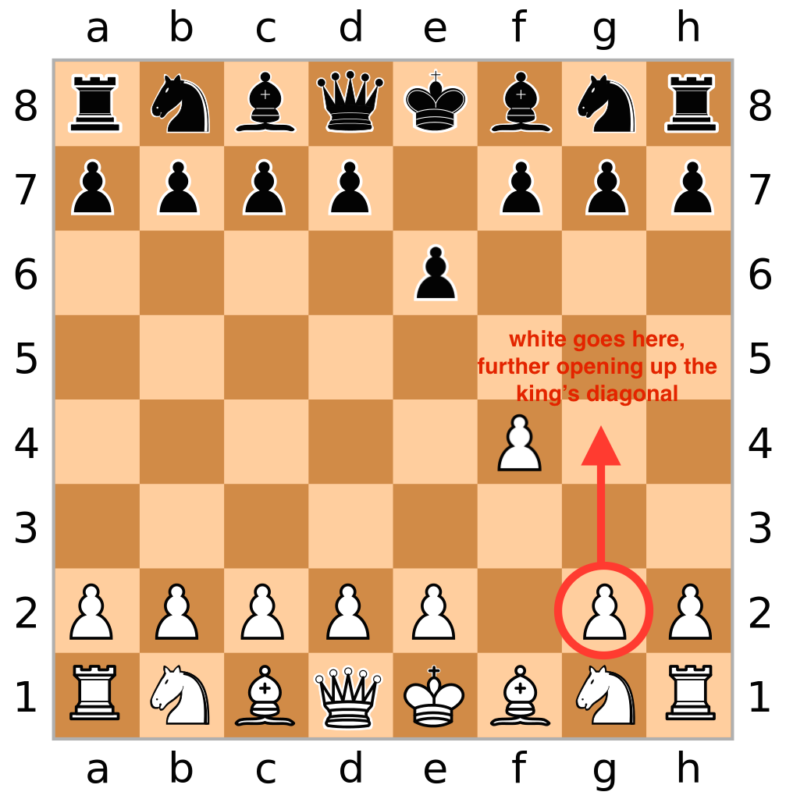
Grundlegende Konzepte am Beispiel Schach
Grundlegende Konzepte am Beispiel Schach
Umgebung (Environment): liefert Rückmeldungen (Zustände, Belohnungen) Schach Programm
Zustand (State) s: Beschreibung der aktuellen Situation aktuelles Schachfeld (meist nicht: Gegner ELO, Stimmung …)
Agent: (Mensch / Computer): trifft Entscheidungen:
Aktion (Action) a: Handlung des Agenten: nächster Zug
Belohnung (Reward) r: Feedback der Umgebung
legaler Zug? -10000
Figur geschlagen? Wert einer Figur? Bauer 1 Dame 10 … ?
Matt? +10000
Sieg / Verlust? 1 / -1 oft genug!!!
Eigene Bewertung: "stabile Verteidigung" … …
Fremd Bewertung: Lehrer, "Schul Eröffnungen", Erfahrungsnetz …
…
Wir wollen Belohnung der Umgebung verstehen (Regeln, Taktiken)
WIR HABEN KREATIVE WAHL fürs mixen eigener und fremder Belohnungen!
Policy (π): Strategie, die angibt, welche Aktion in welchem Zustand gewählt wird
bei Schach sehr komplex. Versuche Dame zu klauen
all die Komplexität wollen wir in einem neuronalen Netzwerk 'verstecken'!
Value Function v: Erwartete zukünftige Belohnung ab einem Zustand
selbes Netzwerk wie Policy oder eigenes
Reinforcement Learning Kurs - Tag 1 Alfatraining 2025-05 Dozent: Karsten Flügge

Slide 21
Agentensysteme, Spiel-Agenten
Ein Agent ist ein System, das in einer Umgebung autonom Entscheidungen trifft und durch seine Aktionen Ziele verfolgt. In der Regel reagiert ein Agent auf Umweltreize und hat die Fähigkeit, selbstständig zu lernen und sich an neue Situationen anzupassen.
Deep Learning Kurs - Tag 16 Alfatraining 2024-08 Dozent: Karsten Flügge

Slide 22
Aktion
Übergang von einem Zustand zum nächsten.
Auswahl anhand von Policy (π): Strategie, die angibt, welche Aktion in welchem Zustand gewählt wird
Deep Learning Kurs - Tag 16 Alfatraining 2024-08 Dozent: Karsten Flügge

Slide 23
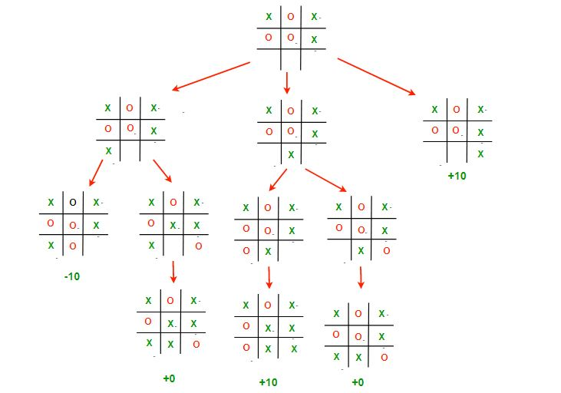
Training durch Belohnungen
Intuitiver Ansatz:
Merke bei jedem Spiel Verlauf alle Positionen
Zähle wie oft eine Position zu Siegen führte
Wähle neue Positionen teils zufällig nach Historie
Entscheidungsbaum -
Decision tree
Probleme:
• Keine guten Züge für unbekannte Situationen erzeugen
zu viele mögliche Felder * Züge
Deep Learning Kurs - Tag 16 Alfatraining 2024-08 Dozent: Karsten Flügge

Slide 24
Value und Quality
Es gibt eine lange Historie von komplexer Theorie, wie man den Wert einer Position (value of state) und die Qualität von Aktionen (quality of action) schätzen kann.
quality ist der erwarteten kumulierten Belohnungswert (Reward)
statt diesen mühselig zu berechnen wird der Q-Wert nun gelernt:
💡 Der Zustandsraum wird bei Spielen schnell quasi unendlich, so dass wir auf unser Netz für Schätzungen angewiesen sind. (Schätzungen der eventuell theoretisch existierenden optimalen Spielzüge…).
Hier kommt die Kraft von Mustererkennung zum tragen!
💡Damit wird ein riesiger Berg von Theorie hinfällig:
💡 Deep-Mind (https://homl.info/dqn) konnte im Jahr 2013 demonstrieren, dass Deep Neural Networks besonders bei komplexen Aufgaben viel besser funktionieren als klassische Schätzverfahren und keinerlei Extraktion von Merkmalen nötig ist.
Deep Learning Kurs - Tag 16 Alfatraining 2024-08 Dozent: Karsten Flügge

Slide 25
Reinforcement Learning
Beispiele für konkrete Policies:
Temperatur Steuerung:
Wenn die Temperatur im Raum um 5 Grad unter dem Zielwert liegt, heize mit mittlerer Leistung
• Wenn Temperatur ≥ Solltemperatur: Heizung ausschalten.
Roboter-Navigation:
• Zustand: Position und Orientierung des Roboters.
• Policy: Wenn das Hindernis innerhalb von 1 Meter ist, drehe um 90 Grad nach rechts. Wenn kein Hindernis, bewege dich geradeaus.
2. Finanzportfolio-Management:
• Zustand: Marktdaten (z.B. Aktienpreise, Volatilität).
• Policy: Wenn Aktienpreis steigt um 5%, kaufe mehr Anteile. Wenn der Preis um 10% fällt, verkaufe.
3. Spielsteuerung (z.B. Schach):
• Zustand: Aktuelle Brettposition.
• Policy: Wenn König bedroht, ziehe eine Figur zur Verteidigung. Wenn der Gegner eine Schwachstelle hat, setze eine aggressive Figur ein.
4. Versicherung
• Zustand: Kunden mit Verträgen
• Policy: Wenn Kunde Unfall erzeugt erhöhe Prämie
• Belohnungsfunktion: Maximiere Gewinne der Versicherung
5. Eigen Ernährung:
• Zustand: Gesundheit
• Policy: Esse süsses
6. Sicherheit
Zustand: Friede?
Policy: Tit for tat
hat erst mal nichts mit Deep Learning zu tun, aber …
Deep Learning Kurs - Tag 16 Alfatraining 2024-08 Dozent: Karsten Flügge

Slide 26
Pause
Pause
Reinforcement Learning Kurs - Tag 1 Alfatraining 2025-05 Dozent: Karsten Flügge

Slide 27
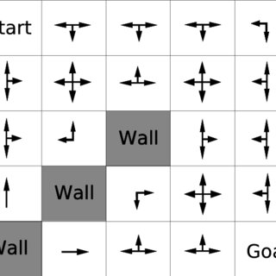
Grundlegende Konzepte am Beispiel Grid-World
📦 Grid-World
Umgebung: Gitter mit Hindernissen und Ziel
Zustand: Position des Agenten
Aktion: Oben, Unten, Links, Rechts
Belohnung: Ziel erreichen = +1, Wand treffen = -1
Policy: Wähle kürzesten Weg zum Ziel anhand von:
Value: Wie gut ist eine bestimmte Position?
Quality: Wie gut ist eine bestimmte Richtung an Position?
z.B. Rasenmäher-Roboter
Kapitel 3.2 im Buch
Reinforcement Learning Kurs - Tag 1 Alfatraining 2025-05 Dozent: Karsten Flügge

Slide 28
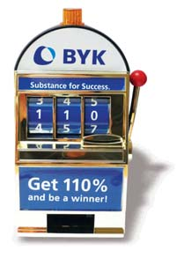
Grundlegende Konzepte am Beispiel Einarmiger Bandit
🎰 Bandit-Problem
• Umgebung: Spielhalle mit mehreren Spielautomaten, Typ "Einarmiger Bandit"
Zustand: keiner bzw. konstant
Aktionen: Auswahl eines Automaten/Hebel
Belohnung: Sofort, aber stochastisch
Ziel: Den Automaten mit der höchsten Auszahlung finden (mehrere Spiele notwendig!)
wie geht man das geschickt an? Morgen: systematisch / mathematisch / algorithmisch.
k Hebel (engl. arms), jeder mit unbekannter Belohnungsverteilung
Reinforcement Learning Kurs - Tag 1 Alfatraining 2025-05 Dozent: Karsten Flügge

Slide 29
Grundlegende Konzepte am Beispiel …
Aufgabe: Finde 3 Beispiele um die Konzepte von RL zu veranschaulichen:
Problem XYZ
Zustand (state s):
Aktionen a:
Belohnung (Reward) r:
Policy (π) Strategie:
Value Function v (value of state) oder
Qualität q (Quality of action)
Reinforcement Learning Kurs - Tag 1 Alfatraining 2025-05 Dozent: Karsten Flügge

Slide 30
Pause
Pause
Reinforcement Learning Kurs - Tag 1 Alfatraining 2025-05 Dozent: Karsten Flügge

Slide 31
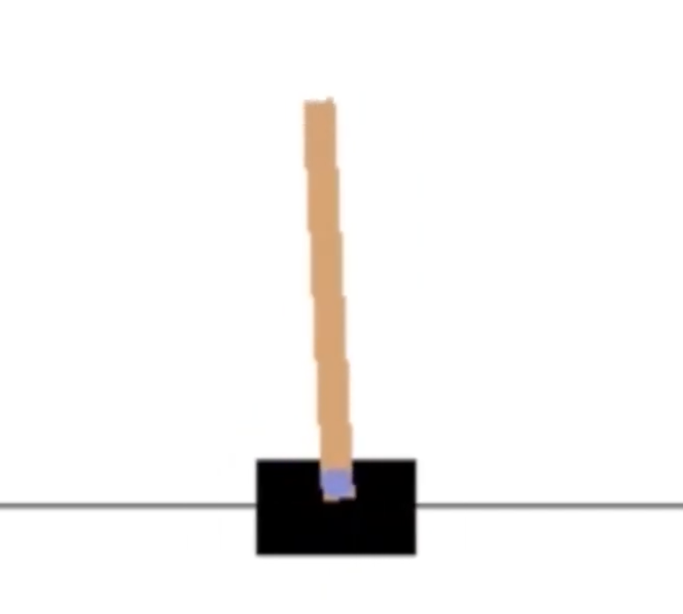
Steuerung dynamischer Systeme
Anwendung von RL (reinforcement learning) auf RL (real life)
Dynamisches System: Ein System, das seinen Zustand über die Zeit basierend auf internen Regeln oder physikalischen Gesetzen verändert. Beispiele sind mechanische, elektrische, biologische oder chemische Systeme.
Steuerung: Der Prozess der Beeinflussung eines dynamischen Systems durch gezielte Eingaben (Kontrolleingaben), um ein bestimmtes Verhalten zu erreichen.
Regelung: Ein Spezialfall der Steuerung, bei dem ein Sollwert (z.B. eine bestimmte Position oder Temperatur) automatisch erreicht wird.
Auch im Computer: resource management, task scheduling, or control loops within operating systems.
Deep Learning Kurs - Tag 16 Alfatraining 2024-08 Dozent: Karsten Flügge

Slide 32
Deep Reinforcement Learning
Damit spart man es sich mühsam eine optimale Strategie (Policy) selbst zu Programmieren, das Netz lernt die passenden Aktionen automatisch! Z.B. Positionen mit höchstem Wert anstreben, Aktion mit höchster Qualität wählen "greedy".
Was gibt das Netz konkret aus?
Aktionen codiert als Klassen:
z.B. Joystick Bewegungen (links:0 rechts:1 oben:2 …)
Tic-Tac-Toe 9 Positionen als 9 Klassen
illegale Positionen (belegt oder not-in-reach) mit loss Funktionen bestrafen!
Aktionen codiert als Werte (Regression):
z.B. Kaufpreis, Beschleunigung(Geschwindigkeit)…
Wie wird es trainiert?
Deep Learning Kurs - Tag 16 Alfatraining 2024-08 Dozent: Karsten Flügge

Slide 33
einfaches Lernen
Ursprünglich sehr mathematisches Feld aber
in der Anwendung einer einfachen Grundidee zusammen mit Deep Learning recht einfach.
Wir können alle Architekturentechniken und Tricks aus dem Machine Learning Kurs direkt auf unseren lernenden Agenten übertragen
AI Blackbox in neuem Umfeld
Ideal: "Computer, mach mal" der Computer (Agent) braucht dann nur passende Schnittstelle zu einer Umgebung
um durch Interaktion möglichst optimale Entscheidungen zu treffen
Nobelpreisträger Jeffrey Hinton: "ich verstehe immer zuerst die Intuition und später dann vielleicht die Mathematik!"
Mathematik soll uns ein nützliches Tool sein um die Konzepte und die Intuition zu vereinheitlichen kompakt zu schreiben.
Reinforcement Learning Kurs - Tag 1 Alfatraining 2025-05 Dozent: Karsten Flügge

Slide 34
Unterschiede zu anderen Lernverfahren
Supervised Learning: Lernen mit gelabelten Beispielen
Unsupervised Learning: Mustererkennung ohne Labels
Reinforcement Learning:
nicht immer direkter Lehrer vorhanden
Lernen durch eigenes Handeln
Belohnung statt Fehlerlabel
oft unendliche neue 'eigene' Daten durch Exploration
💡 alle bisher gelernten Lernverfahren und Techniken lassen sich aber an bestimmten Stellen in RL verwenden.
Reinforcement Learning Kurs - Tag 1 Alfatraining 2025-05 Dozent: Karsten Flügge

Slide 35
Reinforcement Learning
💡 Idee als Pseudocode
solange nicht abgeschlossen:
beobachte Zustand s
wähle Aktion a gemäß Policy π(s)
führe Aktion a aus
beobachte neue Belohnung r und neuen Zustand s'
aktualisiere Policy π oder Value-Funktion basierend auf (s, a, r, s')
Deep Learning Kurs - Tag 16 Alfatraining 2024-08 Dozent: Karsten Flügge

Slide 36
Reinforcement Learning
Idee Implementierung Pseudo Code
environment = load(…)
agent = init(environment)
while not is_game_over():
state = environment.get_state()
action = agent.choose_action(state) # via policy
reward, next_state = environment.step(action)
agent.update_policy(state, action, reward, next_state)
hat erst mal nichts mit Deep Learning zu tun, aber …
Deep Learning Kurs - Tag 16 Alfatraining 2024-08 Dozent: Karsten Flügge

Slide 37
Pause
Reinforcement Learning Kurs - Tag 1 Alfatraining 2025-05 Dozent: Karsten Flügge

Slide 38
Aufgaben
Reinforcement Learning Kurs - Tag 1 Alfatraining 2025-05 Dozent: Karsten Flügge

Slide 39
Kleine Geschichte
Reinforcement Learning Kurs - Tag 1 Alfatraining 2025-05 Dozent: Karsten Flügge

Slide 40
SOTA State Of The Art
SOTA AI:
LLM Large Language Models
Multimodal Text, Ton & Bild & Video
Bild Erzeugung, Erkennung und Beschreibung
Video Erzeugung ( https://openai.com/index/sora/ … )
3D Modell Erzeugung (Gaussian Splatter, schlechte Topographie)
Kaggle Wettbewerbe
LLM Arena Elo
Small LLMs auf eigenem Rechner
Reinforcement Learning Kurs - Tag 1 Alfatraining 2025-05 Dozent: Karsten Flügge

Slide 41
SOTA RL
SOTA RL:
Reinforcement Learning Kurs - Tag 1 Alfatraining 2025-05 Dozent: Karsten Flügge

Slide 42
SOTA State Of The Art
Wie gut ist mein Netzwerk?
Baseline (Richtline)
Minimales Grundmodell, oder SoTA
Reinforcement Learning Kurs - Tag 1 Alfatraining 2025-05 Dozent: Karsten Flügge

Slide 43
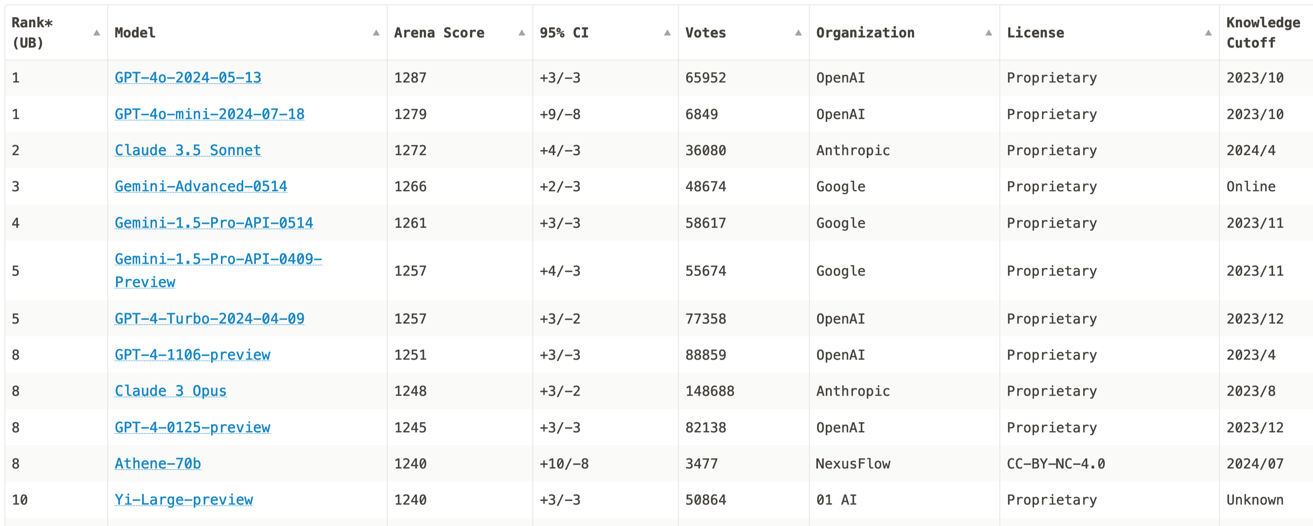
SOTA State Of The Art
LLM Arena Elo "Blindbewertungen"
https://huggingface.co/spaces/lmsys/chatbot-arena-leaderboard
Small LLMs auf eigenem Rechner
Reinforcement Learning Kurs - Tag 1 Alfatraining 2025-05 Dozent: Karsten Flügge

Slide 44
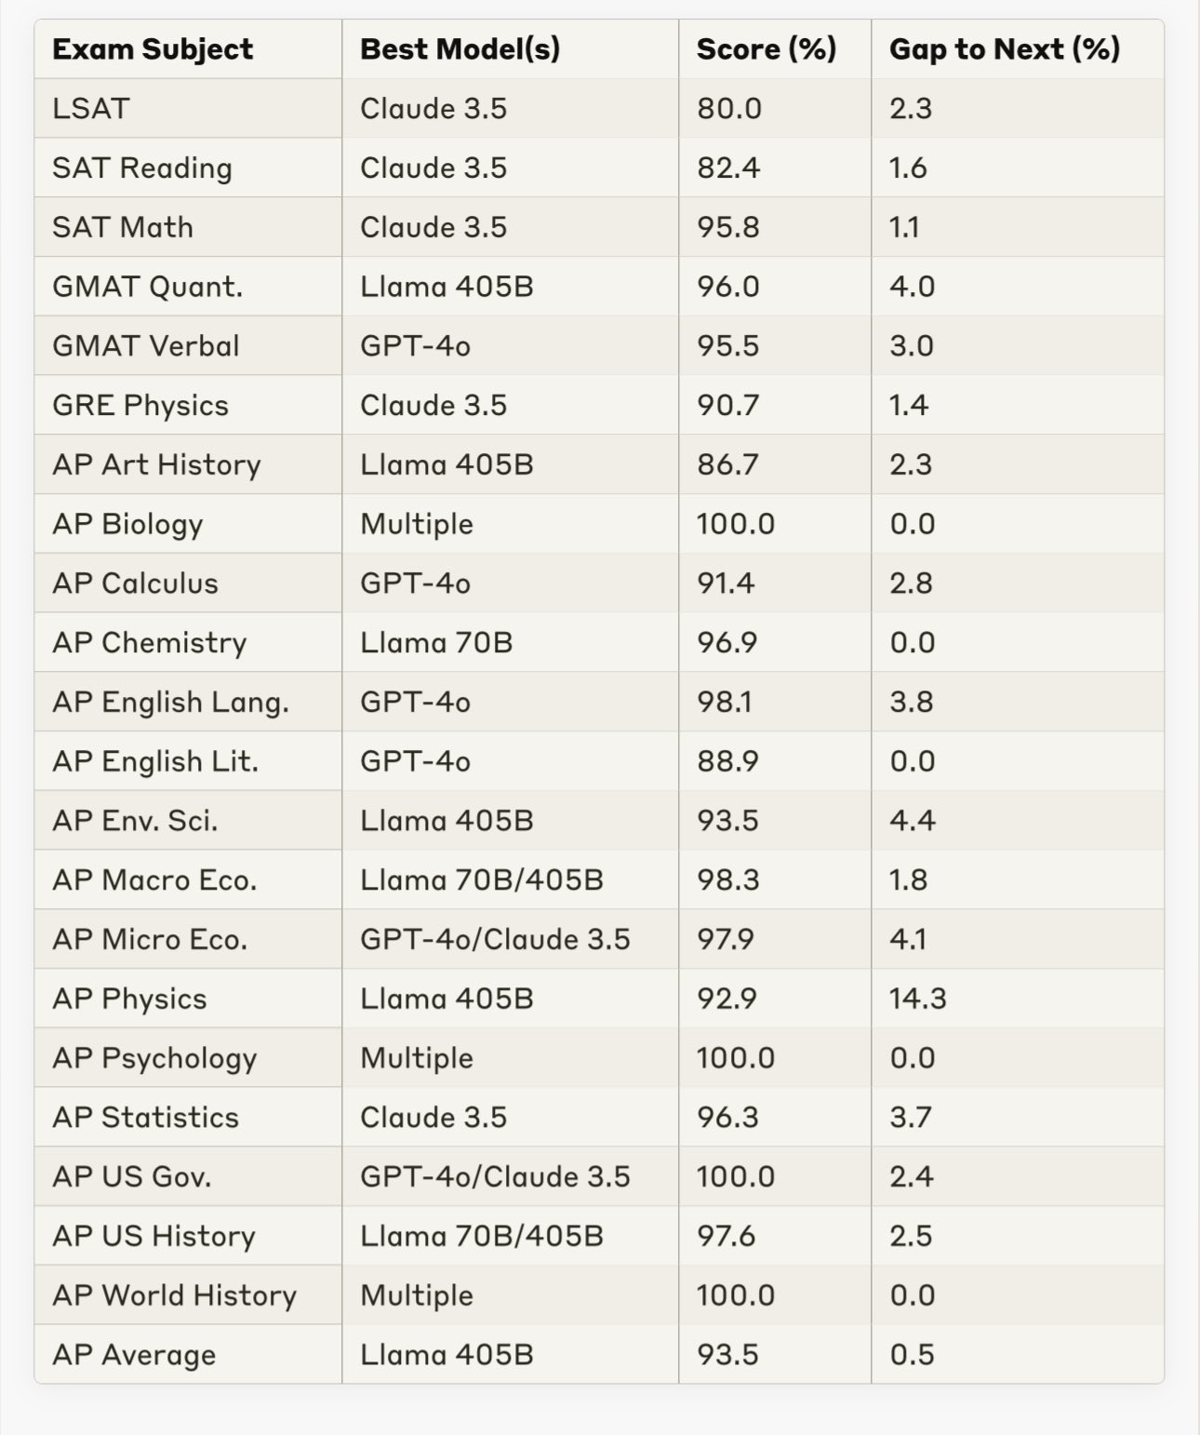
SOTA State Of The Art
Objektive Tests: SAT Scholastic Assessment Test / Advanced Placement (AP) / Abitur
Reinforcement Learning Kurs - Tag 1 Alfatraining 2025-05 Dozent: Karsten Flügge

Slide 45
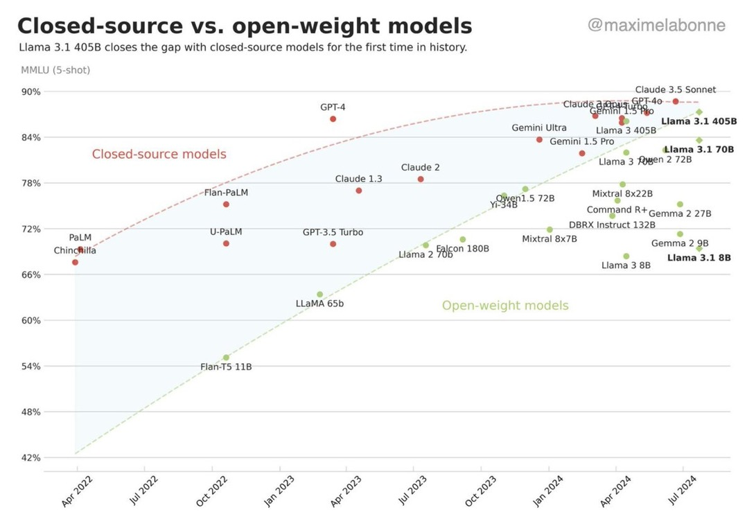
SOTA State Of The Art
Objektive Tests: MMLU (Massive Multitask Language Understanding) benchmark
LLM Large Language Models, Small LLMs auf eigenem Rechner
`ollama run llama3.1`
Reinforcement Learning Kurs - Tag 1 Alfatraining 2025-05 Dozent: Karsten Flügge

Slide 46
SOTA State Of The Art
🥈 International Mathematical Olympiad 🥈 Silber!
https://deepmind.google/discover/blog/ai-solves-imo-problems-at-silver-medal-level/
IQ Test?
Verbal IQ of the ChatGPT was 155
https://www.scientificamerican.com/article/i-gave-chatgpt-an-iq-test-heres-what-i-discovered/
"Was schwer für Menschen ist, ist einfach für AI und umgekehrt."
Neue IQ Tests werden gesucht! Moving target.
EQ Tests? "ChatGPT Outshines Humans in Emotional Tests"
https://neurosciencenews.com/chatgpt-emotion-awareness-23231/
3D taktiles, physikalisches Verständnis
Reinforcement Learning Kurs - Tag 1 Alfatraining 2025-05 Dozent: Karsten Flügge

Slide 47
Vorbereitungen
Passender Rechner? Alfatraining laptop mit GPU?
IDE Einrichten ( PyCharm oder VsCode oder CoLab, Notebooks …)
Freiwillig: Github account anlegen (und Name pasten für Kooperation)
Empfohlen: ChatGPT oder Anthropic Claude account
gegebenenfalls schon mal
`pip install torch`
`pip install tensorflow`
(oder per IDE)
Reinforcement Learning Kurs - Tag 1 Alfatraining 2025-05 Dozent: Karsten Flügge

Slide 48
No free lunch theorem
"Es gibt keine Architektur die bei beliebigen Problemen zu den besten Ergebnissen führt."
Sehr genau auf die Axiome schauen unter welchen das Theorem gültig ist.
In der Praxis gibt es Vorwissen und Ähnlichkeiten: Text, Bild, …
Für solche Probleme kann man sagen dass unsere Reinforcement Learning Architekturen universell besser sind als Vorgänger Architekturen. (Bei begrenztem compute)
Reinforcement Learning Kurs - Tag 1 Alfatraining 2025-05 Dozent: Karsten Flügge

Slide 49
Buch
TEIL II 18 Reinforcement Learning Seite 727
https://github.com/ageron/handson-ml3
https://pytorch.org/tutorials
Reinforcement Learning Kurs - Tag 1 Alfatraining 2025-05 Dozent: Karsten Flügge

Slide 50
Deep Reinforcement Learning
Deep Reinforcement Learning erweitert klassische Reinforcement Learning (RL) Ansätze durch die Verwendung von tiefen neuronalen Netzen, um komplexe Zustandsräume besser zu verarbeiten und zu generalisieren. Bekannte Algorithmen sind Deep Q-Learning (DQN), Policy-Gradient-Methoden, und Actor-Critic-Modelle.
💡 Der Zustandsraum wird bei Spielen schnell quasi unendlich, so dass wir auf unser Netz für Schätzungen angewiesen sind.
Deep Learning Kurs - Tag 16 Alfatraining 2024-08 Dozent: Karsten Flügge

Slide 51
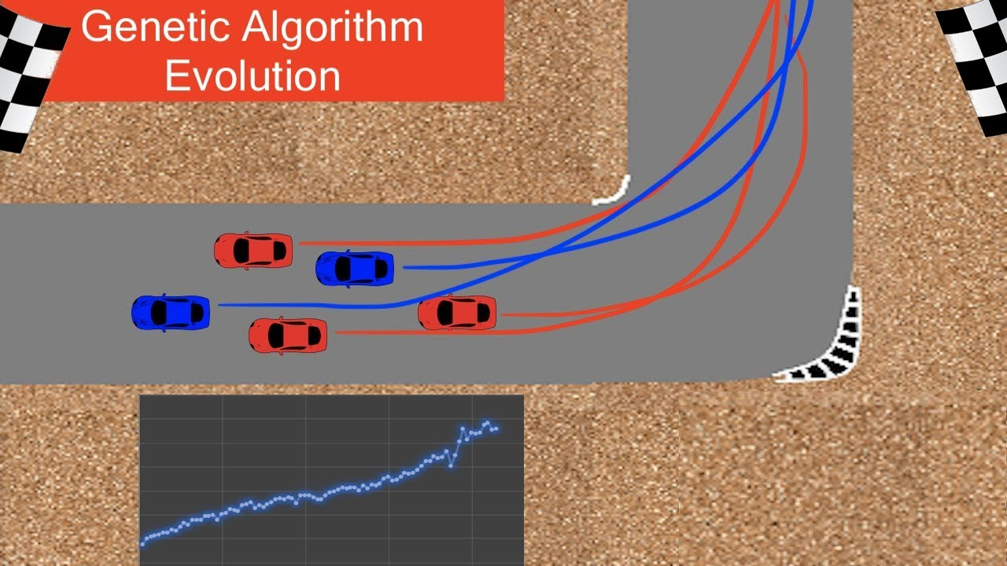
Reinforcement Learning
"genetische Algorithmen." zufällig eine erste Generation von 100 Policies erzeugen, ausprobieren und die schlechtesten 80 Policies eliminieren.
Die 'überlebenden' Policies können dann automatisch leicht verändert werden und das Spiel beginnt von neuem.
So könnten etwa selbst fahrende Autos
im spiel an verschiedenen Positionen zur
Kurve einschwenken...
hat erst mal nichts mit Deep Learning zu tun, aber …
Deep Learning Kurs - Tag 16 Alfatraining 2024-08 Dozent: Karsten Flügge

Slide 52
Model
Ein Modell ahmt das Verhalten der Umgebung nach oder erlaubt allgemeiner gesagt Rückschlüsse darauf, wie sich die Umgebung verhalten wird. Zum Beispiel könnte das Modell bei gegebenem Zustand und gegebener Aktion den resultierenden nächsten Zustand und die nächste Belohnung vorhersagen.
Dank Deep Learning bilden sich Modelle automatisch aus d.h. die Muster welche unsere neuronalen Netze 'erkennen' spiegeln irgendwann idealerweise die Muster der realen Umgebung wieder! Modellbasierte Methoden verwenden Planung, im Gegensatz zu einfacheren modellfreien Methoden, die explizit durch Versuch und Irrtum lernen.
In Chapter 9 we explore reinforcement learning systems that simultaneously learn by trial and error, learn a model of the environment, and use the model for planning.
Reinforcement Learning Kurs - Tag 1 Alfatraining 2025-05 Dozent: Karsten Flügge

Slide 53
Zusammenfassung
Reinforcement Learning (Verstärkungslernen) ist eine Methode des maschinellen Lernens, bei der ein Agent in einer Umgebung agiert, um durch Interaktionen zu lernen. Das Ziel ist es, eine optimale Strategie (Policy) zu finden, die zu maximalen kumulierten Belohnungen führt. Diese Art des Lernens unterscheidet sich von Supervised Learning (überwachtem Lernen), da der Agent nicht explizit mit den richtigen Aktionen trainiert wird, sondern durch Versuch und Irrtum lernt, basierend auf den Rückmeldungen (Belohnungen) der Umgebung.
💡 Belohnung nicht nur bei Sieg sondern auch für neue Situationen
💡 Belohnung für verschiedenste Fortschritts-Metriken
Deep Learning Kurs - Tag 16 Alfatraining 2024-08 Dozent: Karsten Flügge

Slide 54
Aufgabe:
in tic_tac_toe_reinforcement.py :
ändere policy in chose_action:
a) Bessere algorithmische Policy:
Wähle zufällig aus den n besten eine Aktion welche in der Vergangenheit den höchsten Reward erzeugt hat.
und/oder:
b) Noch Bessere algorithmische Policy:
Wie oben aber führe ab und zu zufällig komplett neue Aktion aus.
c) 4*4 Tic-Tac-Toe
Deep Learning Kurs - Tag 16 Alfatraining 2024-08 Dozent: Karsten Flügge

Slide 55
Vokabular
Reinforcement Learning Kurs - Tag 1 Alfatraining 2025-05 Dozent: Karsten Flügge

Slide 56
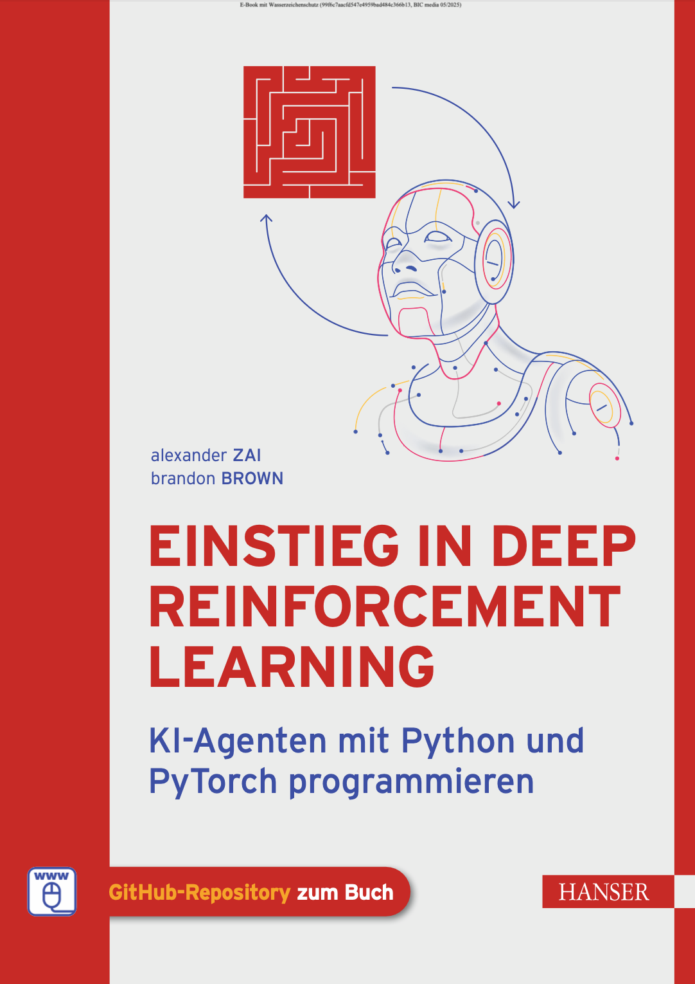
Buch
Alexander Zai Brandon Brown
Einstieg in Deep Reinforcement Learning
KI-Agenten mit Python und PyTorch programmieren
Link zum Download sollte bis spätestens 12:00 Uhr per Email vorliegen.
Lesen Tag 1 a:
Teil I: Grundlagen - Kapitel 1
Einführung in das Deep Reinforcement Learning
Lesen Tag 1 b (lange Wochentage):
Teil I: Grundlagen - Kapitel 2
Modellierung von Reinforcement-Learning-Problemen: Markov Decision Processes
Reinforcement Learning Kurs - Tag 1 Alfatraining 2025-05 Dozent: Karsten Flügge

